Slide 1

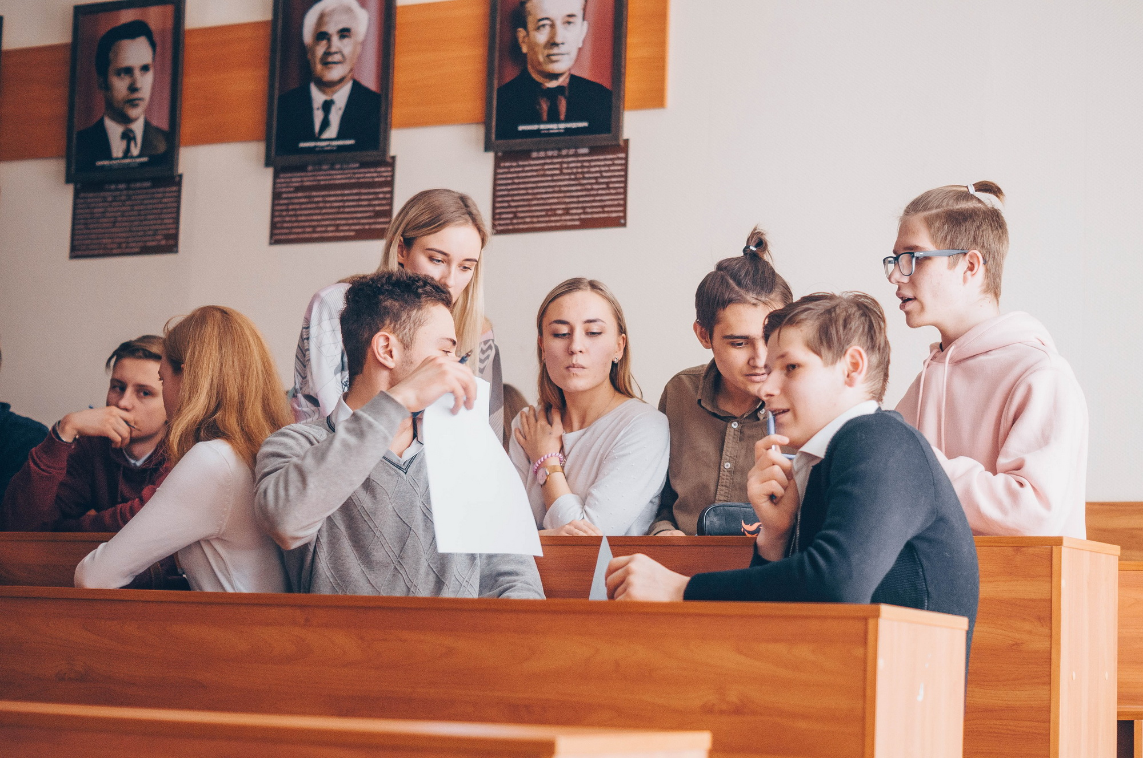
2021 год науки и технологий

Slide 2
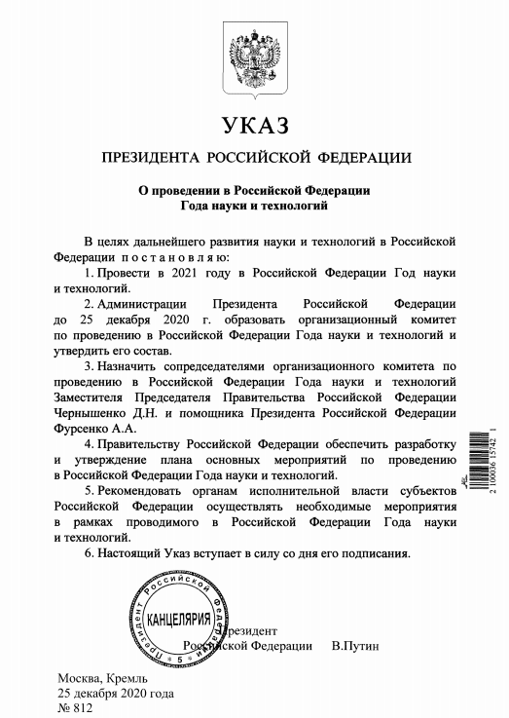
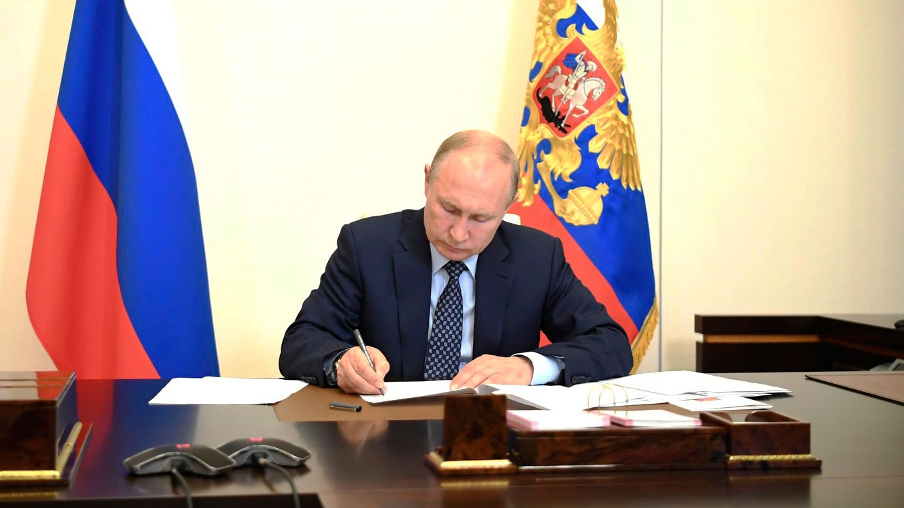
чтобы совершить технологический рывок и дать мощную поддержку науке на федеральном уровне, 25 декабря 2020 года Президент Российской Федерации Владимир Путин подписал указ о проведении в 2021 году в России Года науки и технологий

Slide 3
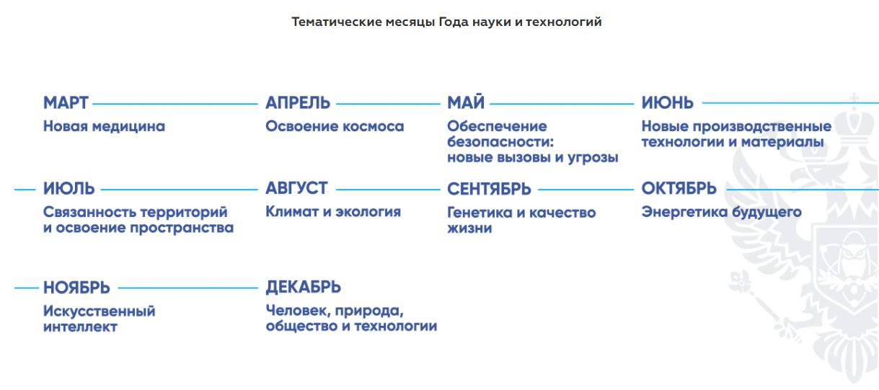
Задача Года – привлечь талантливую молодежь в сферу науки и технологий, повысить вовлеченность профессионального сообщества в реализацию Стратегии научно-технологического развития Российской Федерации, а также сформировать у граждан нашей страны четкое представление о реализуемых сегодня государством и бизнесом инициативах в области науки и технологий

Slide 4
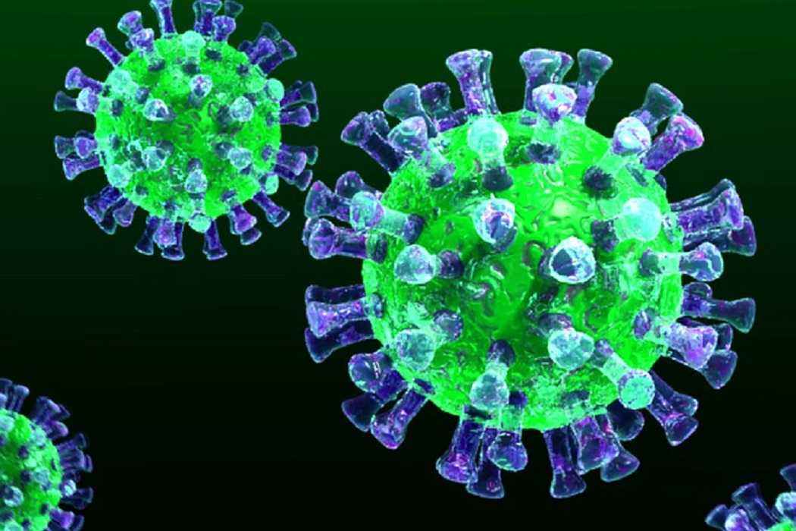
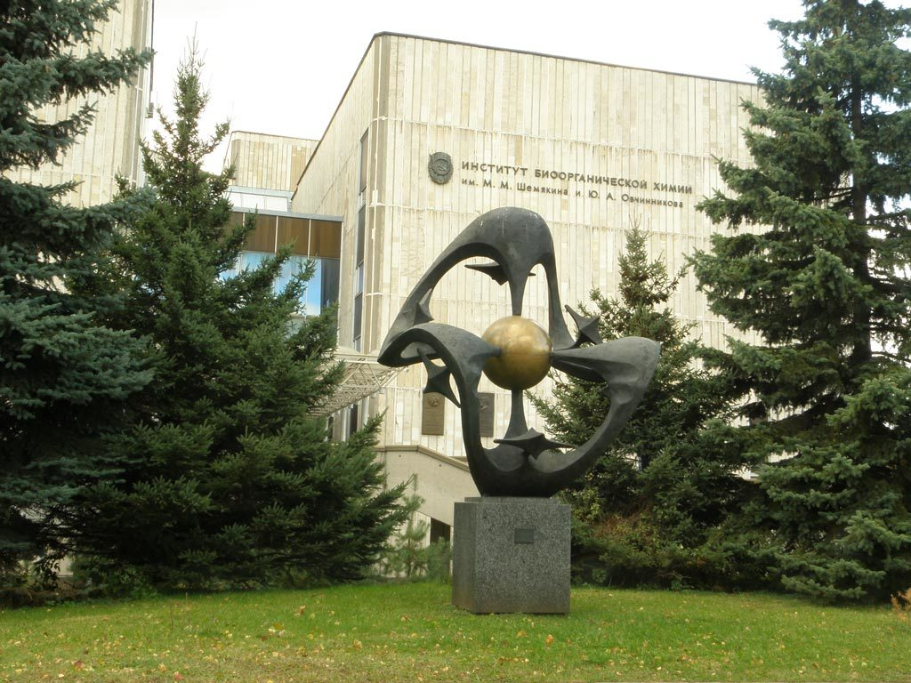
Новое в медицине
Главным врагом человечества в прошедшем году по всеобщему признанию был пришелец - коронавирус нового типа (SARS-CoV-2). Поэтому важнейшим событием, которое войдет в историю науки и медицины, очевидно, станет создание прививок и лекарств против COVID-19
За первые три месяца 2021 года Роспатентом было выдано 865 патентов в области медицины.
Институт биоорганической химии имени академиков М.М.Шемякина и Ю.А.Овчинникова запатентовал новое моноклональное антитело мыши IgM-изотипа. Это антитело позволяет эффективно блокировать инфекцию коронавируса, а также идентифицировать S-белок этого вируса с использованием всех доступных иммунохимических методов

Slide 5
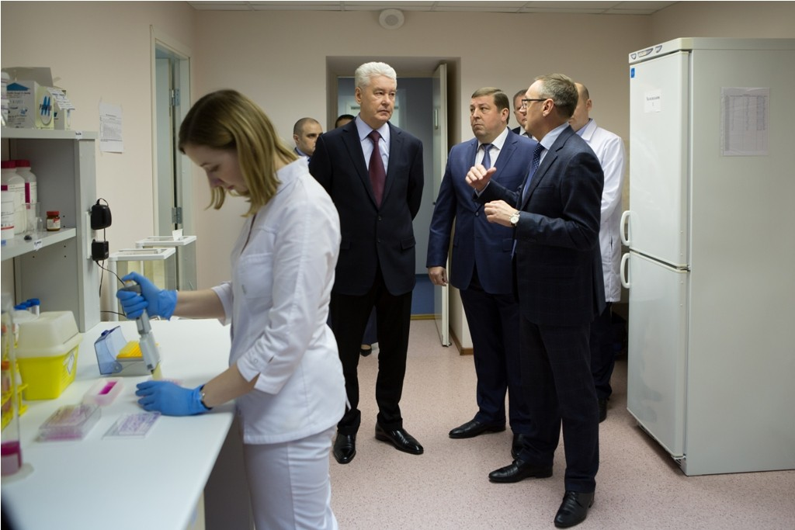
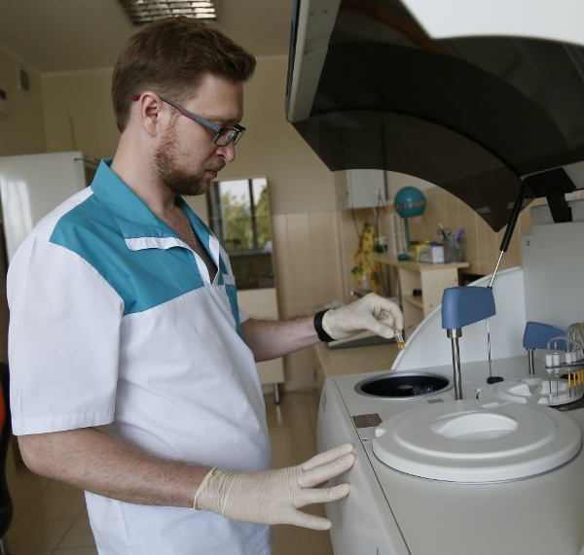
Новое в медицине
Ученые НИИ фармакологии и регенеративной медицины Томска разработали новый безопасный анальгетик - лекарство «Тиовюрцин»
Ранняя диагностика рака по одной пробирке. Эта разработка ученых и врачей Сеченовского университета, команду которых возглавил ректор Петр Глыбочко

Slide 6
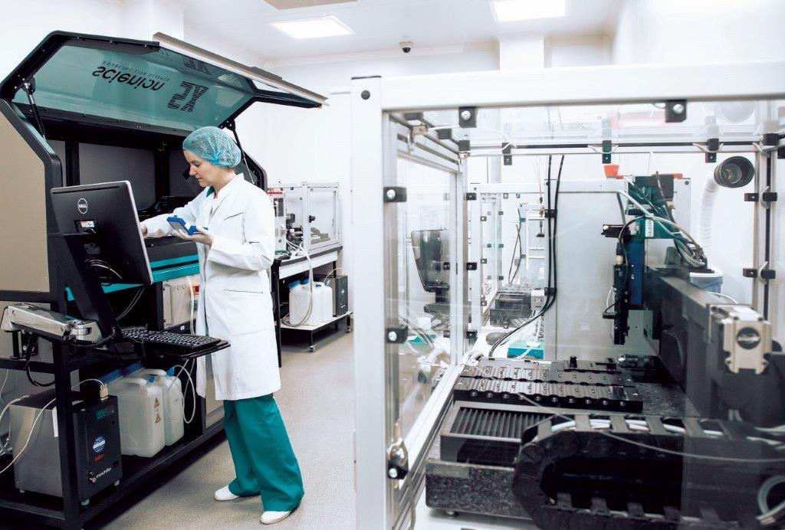
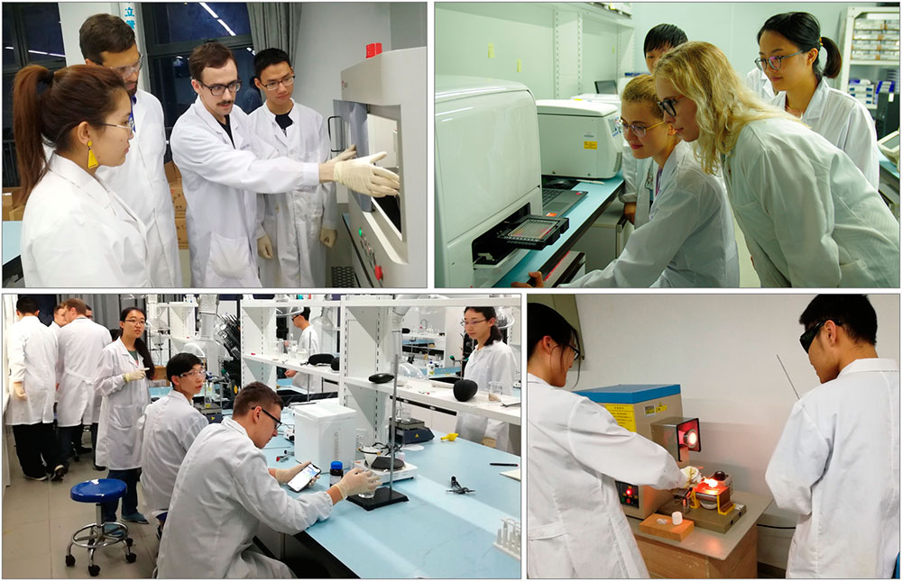
Новое в медицине
Полезное изобретение запатентовал МГУ им.М.В.Ломоносова: 3D-матриксную структуру для доставки лекарственных препаратов. Существенным преимуществом данного изобретения является возможность подбора нужной скорости высвобождения лекарства в широком диапазоне времени
Центральный научно-исследовательский институт эпидемиологии Роспотребнадзора запатентовал систему CRISPR- Cas для выявления гена антибиотикоустойчивости

Slide 7
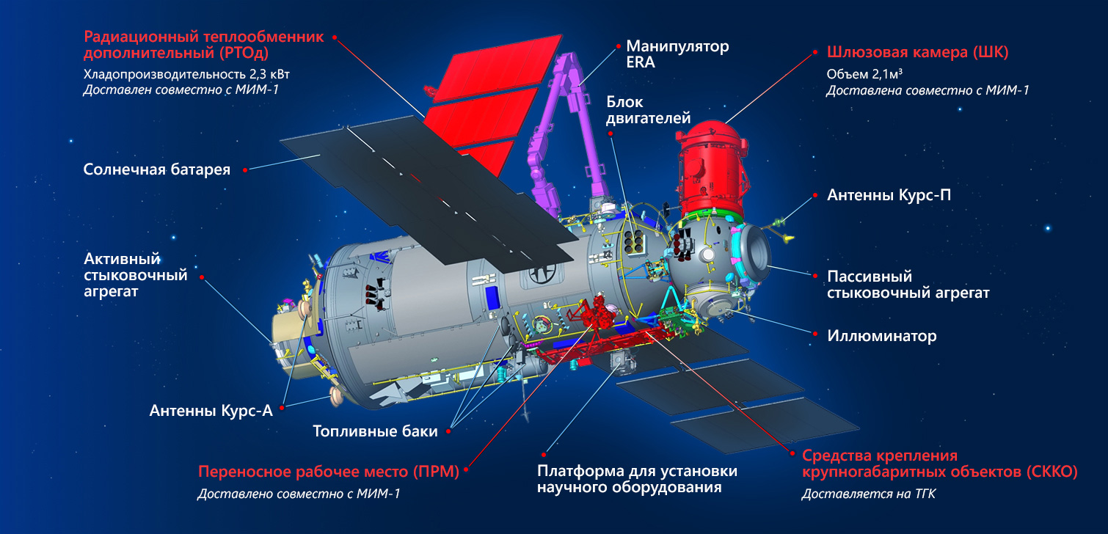
Освоение космоса
Пуск ракеты «Протон-М» с модулем «Наука» был осуществлен с космодрома Байконур 21 июля 2021 года в 17:58:25 по московскому времени

Slide 8
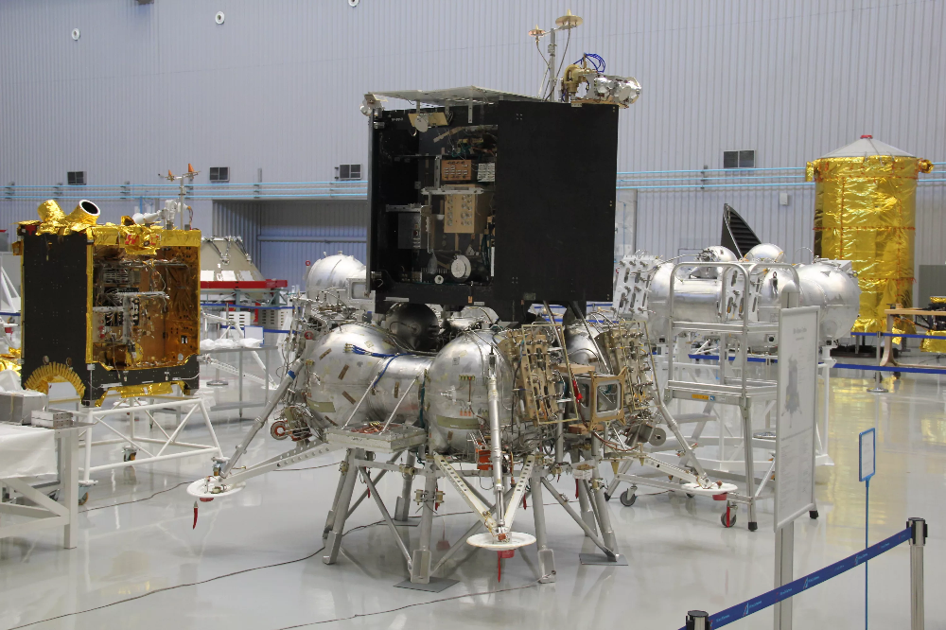
Освоение космоса
НПО имени С.А. Лавочкина завершает наземные испытания российского зонда Луна-25. Поставлены амбициозные цели: исследовать полярные области нашего спутника, где в естественных морозильниках сотнями миллионов лет накапливались вещества, оседающие на поверхность Луны.
Спускаемая станция будет уметь «просвечивать» грунт на глубину до 60 сантиметров, проводить полноценный анализ взятой породы, а также сможет изучить лунную экзосферу

Slide 9
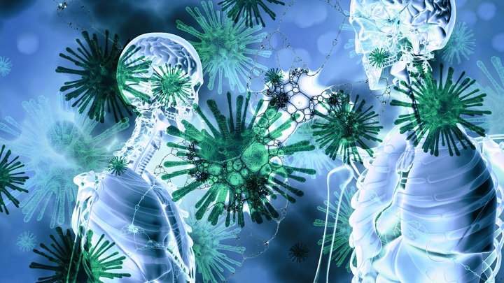
Обеспечение безопасности
Специалисты Национального исследовательского ядерного университета МИФИ создали устройство, мгновенно обнаруживающее в воздухе опасные патогены. Детектор "Триггер-БИО" работает в реальном времени и обнаруживает вирусы и микробы, даже если их концентрация составляет 10–20 частиц на литр воздуха

Slide 10
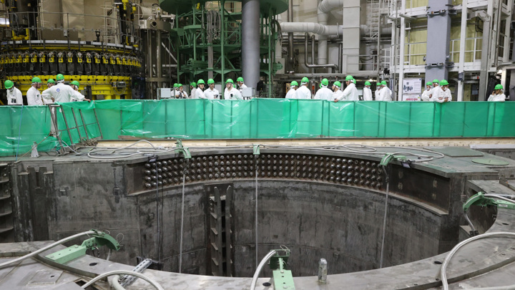
Обеспечение безопасности
Жизнь и здоровье людей сохраняет не только медицина, но и меры безопасности, в том числе ядерной. Физики из МИФИ создали детектор нейтрино РЭД-10, который позволяет проанализировать исходящие из реактора частицы и определить, какие реакции там происходят. Прибор может засечь наработку оружейного плутония. Благодаря сравнительно небольшой массе и компактным размерам установку можно смонтировать на автомобиле. Такая машина может собрать информацию о реакторе, находясь за многие километры от него

Slide 11
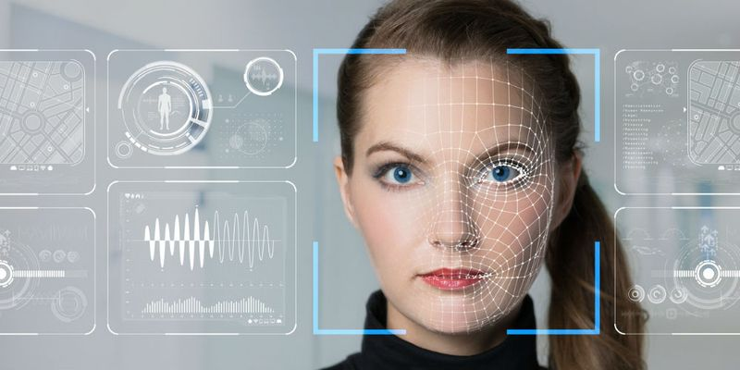
Обеспечение безопасности
Российской компанией «Вокорд» придумана инновационная система по распознаванию лиц. Она подходит для смартфонов и гаджетов. Конкурентами являются компании Самсунг и Эппл. Но у них есть серьезные трудности и недоработки. Например, самсунговский смартфон можно легко разблокировать, поднеся к нему снимок владельца, скачанный из социальных сетей. Поэтому российская разработка вызывает к себе большой интерес

Slide 12
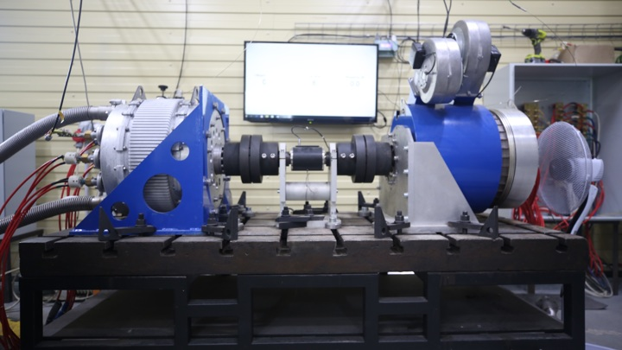
Новые производственные технологии и материалы
Российская компания «СуперОкс» разработала авиадвигатель, не имеющий аналогов в мире.
Это платформа, объединяющая электродвигатель, кабель и токоограничивающее устройство. Все три агрегата созданы на основе специальных материалов, которые становятся сверхпроводящими при температуре
-201°C. Система охлаждается жидким азотом, и её электрическое сопротивление становится равным нулю. А значит, не происходит потерь энергии в проводах.
Прототип нового двигателя уже испытан на земле. На 2021 год планируются его испытания в воздухе на борту летающей лаборатории

Slide 13
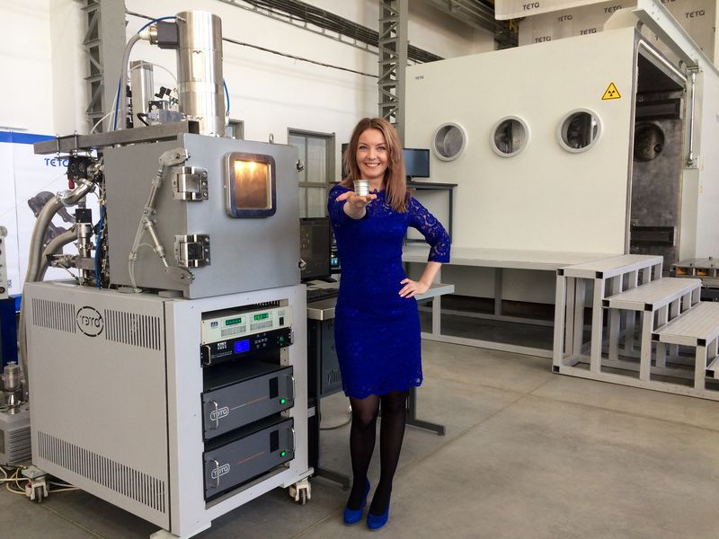
Новые производственные технологии и материалы
Отечественный 3-D принтер печатает изделия при помощи электронно-лучевых технологий. Оборудование создала томская компания «ТЭТА», а разработки проекта велись в Томском политехническом университете и Институте физики прочности и материаловедения. У принтера есть возможность брать в работу сплавы, меняющие свои свойства при контакте с воздухом

Slide 14
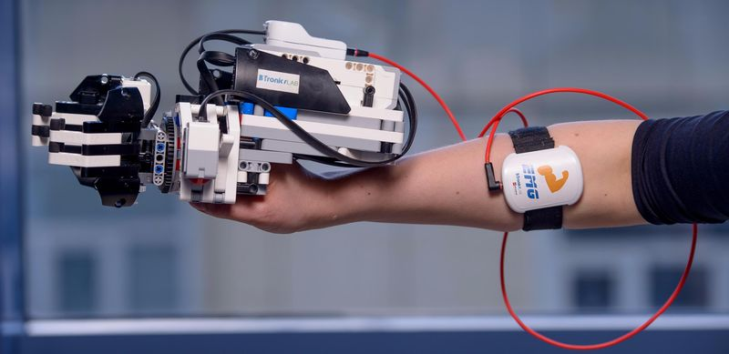
Новые производственные технологии и материалы
Среди новейших российских технологий и разработок ─ конструктор BiTronics – российская компания «Bitronicslab». Его предназначение – изучать человеческие биосигналы. К примеру, возможно создание человеко-машинных интерфейсов управления. Дополнительные отрасли использования: изучение роботехники, физико-математических наук у школьников; улучшение спортивных сенсоров, пульсометров и т.д.

Slide 15
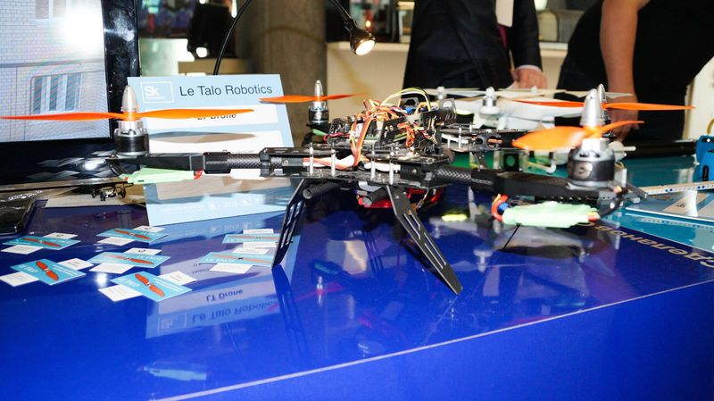
Связанность территорий и освоение пространства
Российской компанией разработан облачный сервис беспилотников. Он называется Le Talo Robotics. В нем есть вся статистика по работе дрона. Используя его, можно легко оценивать состояние устройства и выявлять появляющиеся неполадки. Также учеными уже придумана зарядная станция для беспилотников, вызвавшая любопытство у многих инвесторов

Slide 16
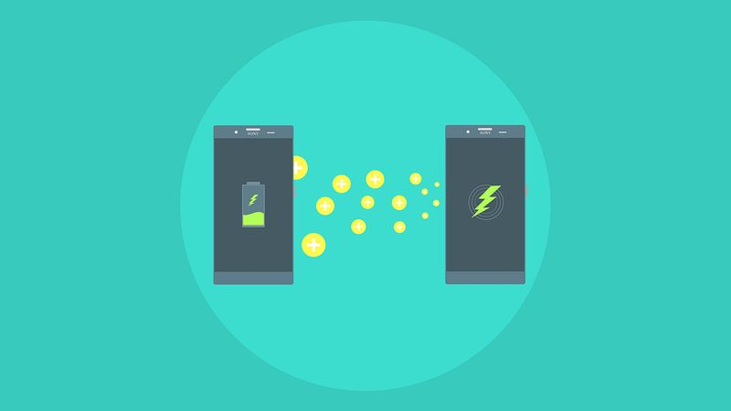
Связанность территорий и освоение пространства
Научные сотрудники Томского политехнического университета разрабатывают уникальные технологии, обеспечивающие беспроводную передачу энергии посредством мобильной связи на внушительные расстояния. При этом планируется использовать связи пятого поколения. Согласно придуманному алгоритму, передача энергии будет происходить от одного устройства к другому вместе с радиосигналом

Slide 17
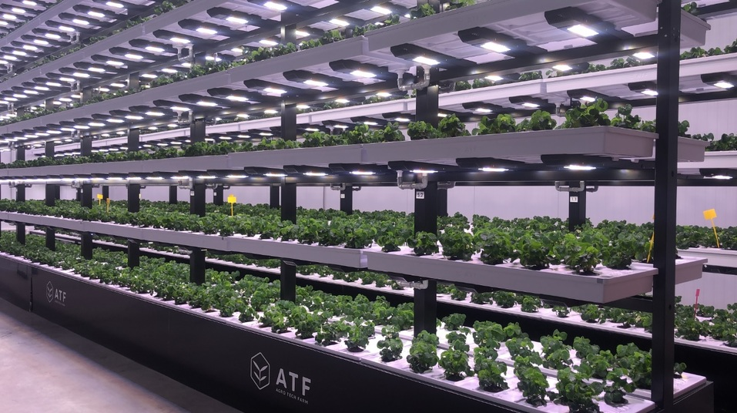
Климат и экология
Вертикальные умные фермы компании «Агротехфарм» решают сразу несколько задач: позволяют круглогодично выращивать овощи, фрукты и зелень, экономят пространство и снижают затраты на логистику. Но главное преимущество екатеринбургского стартапа — технологичность

Slide 18
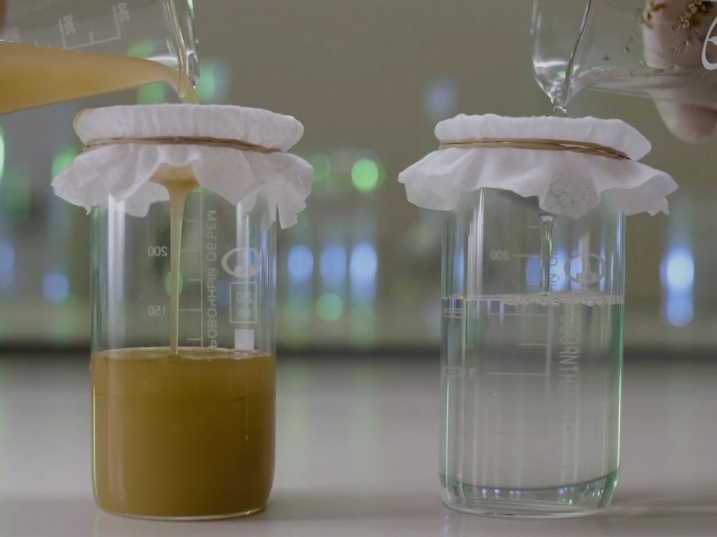
Климат и экология
НПО Биомикрогели® — российская инновационная компания разработавшая Биомикрогель — средство для очистки сточных вод от масел и нефтепродуктов и ликвидации разливов нефти. Оно действует по принципу коагулянта: обволакивает загрязняющие вещества тонкой пленкой; частицы слипаются в желе и извлекаются при фильтрации. Получается быстрый и эффективный способ очистки воды

Slide 19
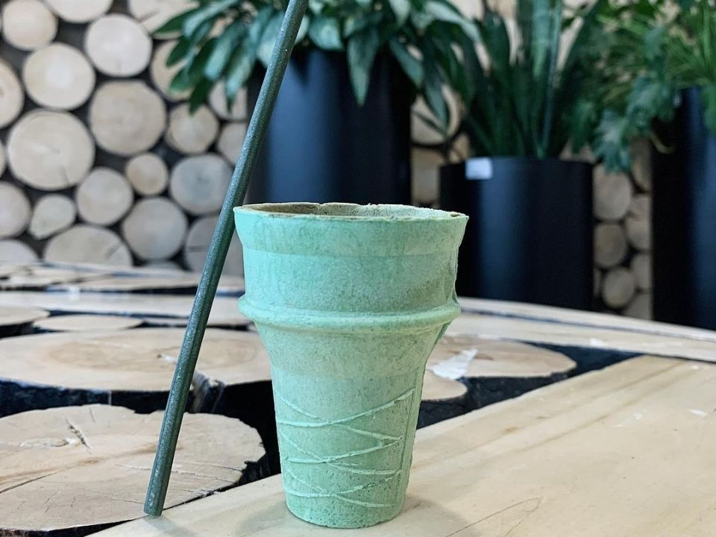
Климат и экология
Свою продукцию российская компания «Cleapl» условно называет «съедобный пластик». Трубочки для напитков, одноразовая посуда, лимитирующая и оберточная пленка, которую разрабатывает компания — это и не пластик вовсе, а растительное сырье, подвергнутое биотехнологической обработке. После использования материал можно просто закопать в землю, и он разложится за несколько месяцев, как обычная органика. Съесть его при желании тоже можно — соучредитель компании Иван Захаров часто этим и заканчивает презентацию продукции, но это скорее демонстрация того, что материал безопасен

Slide 20
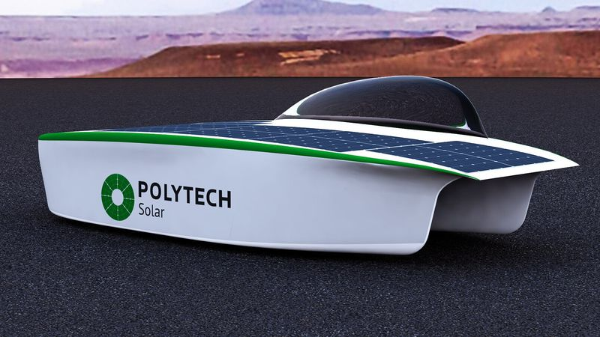
Климат и экология
Созданием солнцемобиля занимаются специалисты Санкт-Петербургского политехнического университета Петра Великого. Проект активно поддерживается российским Министерством промышленности и торговли, а также «Лабораторией Касперского». Это транспортное средство, работающее исключительно на солнечной энергии. Автомобиль получает ее за счет солнечных панелей, общая площадь которых составляет 4 кв.м. Корпус выполнен из композитного материала, используемого также в космическом производстве и ракетостроении

Slide 21
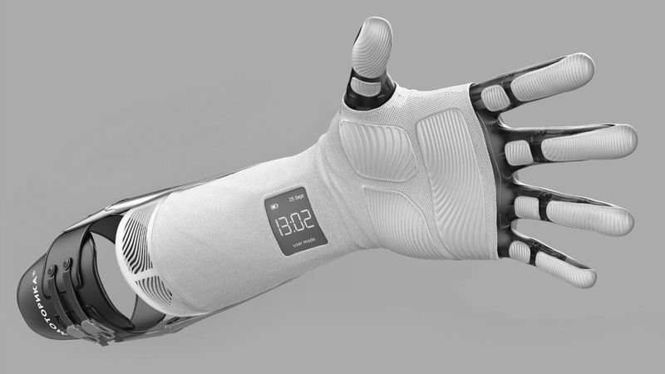
Человек, природа, общество и технологии
В компании «Моторика» (резидента инновационного центра Сколково) создаются высокоэффективные устройства для протезирования конечностей, позволяющие человеку с травмой руки вернуть функцию хвата. В него можно встраивать элементы, для беспроводного доступа в интернет. Выведение данных происходит на дисплей, который располагается на предплечье

Slide 22
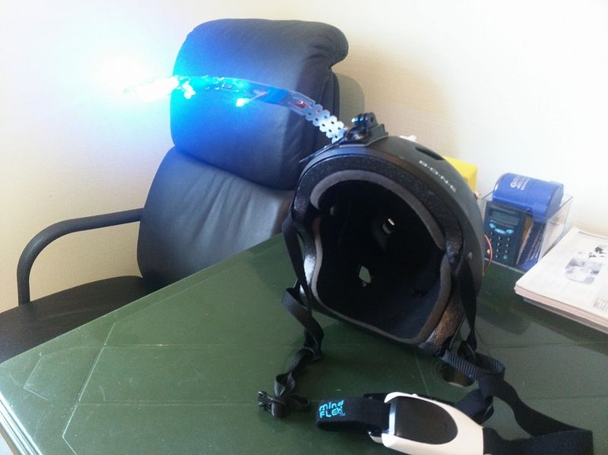
Человек, природа, общество и технологии
Московским техническим институтом представлено изобретение – шлем виртуальной реальности, оснащенный встроенным интеллектом. Он подходит для использования в самых разных отраслях. Среди них: образование, медицина, искусство, оборона, развлекательная индустрия

Slide 23
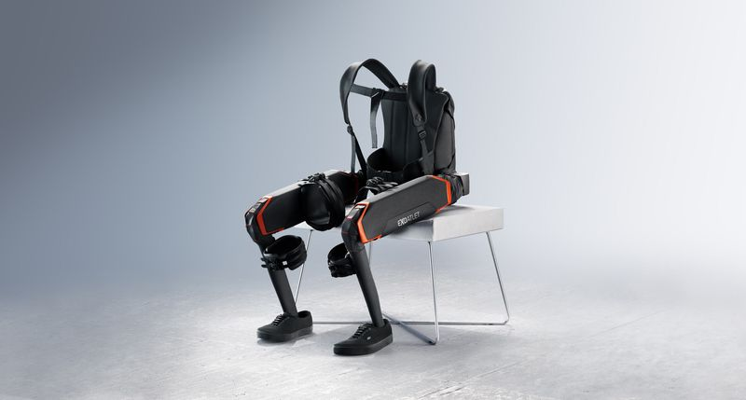
Человек, природа, общество и технологии
Российские ученые придумали «носимого человеком робота», который называется ExoAtlet. Его предназначение – реабилитация пациентов со следующими проблемами: травмы, постинсультные состояния, неудачные операции. Такой робот помогает больному в самостоятельном передвижении, ускоряет процессы восстановления

Slide 24
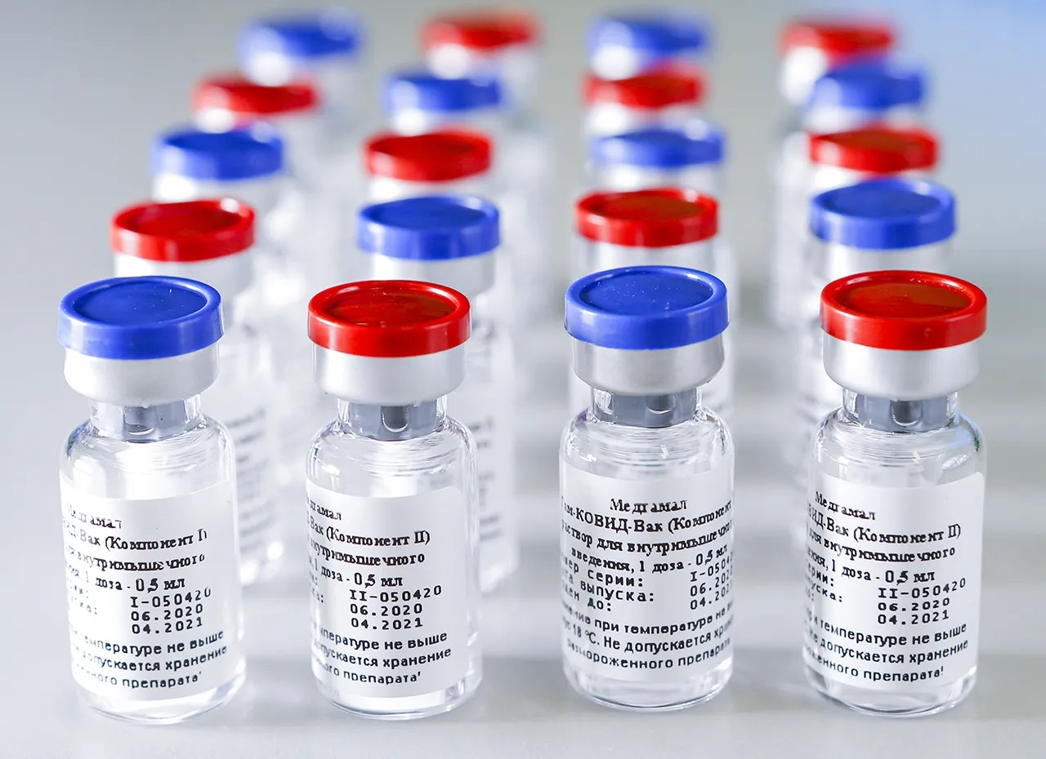
Генетика и качество жизни
Российская вакцина «Спутник V» против нового коронавируса была разработана за несколько месяцев, но это стало результатом работы предыдущих лет в Центре им.Гамалея. Несколько лет в Центре работали над созданием вакцины против MERS (вируса ближневосточного респираторного синдрома) – и оказалось, что именно данная работа стала основной для разработки вакцины против коронавируса

Slide 25
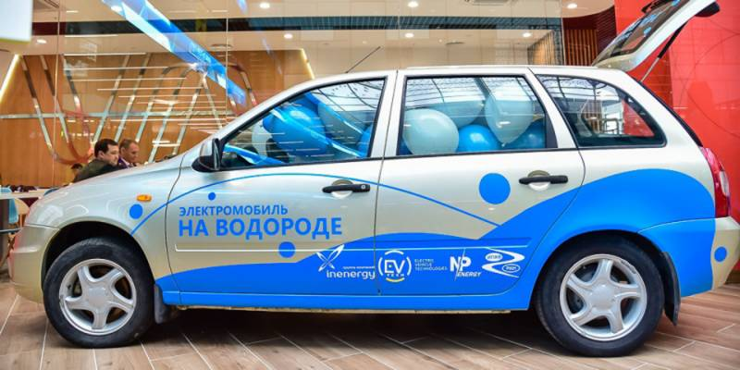
Энергетика будущего
Центр НТИ ИПХФ РАН в области водородных технологий представил разработки водородного транспорта, включая автомобили, автобусы, грузовики КамАЗ, трамваи, самолёты и поезда. А также множество уникальных разработок и технологий производства и хранения водорода, указывающих на стратегически верное развитие страны в выбранном направлении

Slide 26
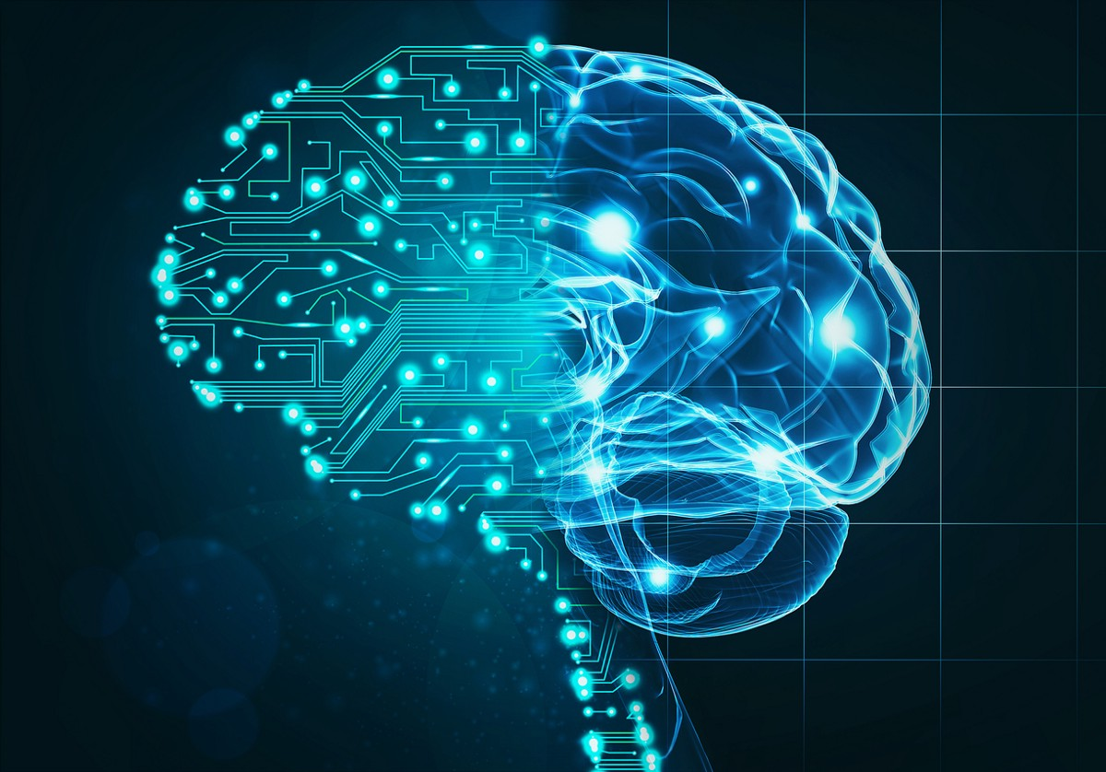
Искусственный интеллект
Компания VideoMatrix специализируется на создании систем видеоаналитики. Решения используют на производстве — с их помощью ведут учёт созданных изделий, выявляют брак и контролируют соблюдение правил промышленной безопасности.
Нейросети VideoMatrix превосходят возможности человека. Программно-аппаратный комплекс АРМИЛ, созданный для Челябинского металлургического комбината, выявляет более 20 классов дефектов — в том числе, царапины и микротрещины размером от 0,3 мм с точностью до 97%.
Компания EORA помогает выстраивать общение с клиентами с помощью чат-ботов. Это один из трендов на рынке маркетинговых решений. Компания сделала чат-бота для выбора обоев на сайте «Леруа Мерлен»

